Slide 1
LẬP TRÌNH TYPESCRIPT
Modules & Namespaces

Slide 2
Mục tiêu
Introduction to modules
Module exports
Namespaces
Using namespaces
Namespace import

Slide 3
Mục tiêu
Webpack là gì?
Cài đặt và sử dụng webpack

Slide 4
Phần 1

Slide 5
Modules
Module: mục đích để tổ chức lại code được viết bằng typescript

Slide 6
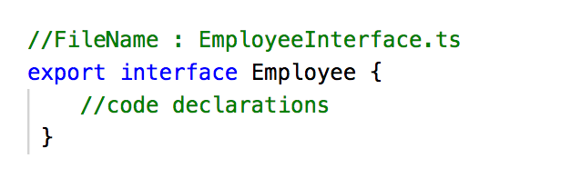
Modules
Cú pháp: sử dụng từ khoá export
Dùng từ khoá import để khai báo sử dụng module từ file khác. Cú pháp

Slide 7
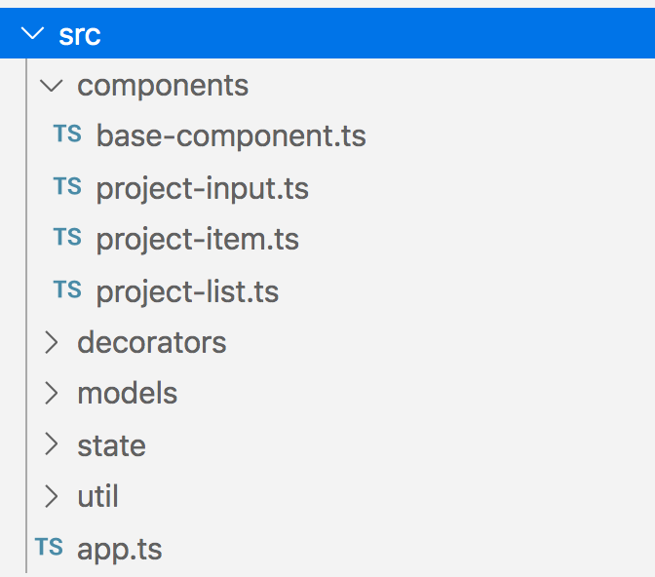
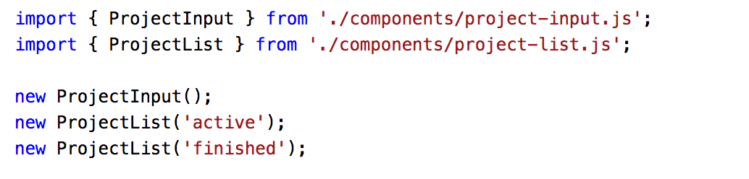
Modules
Ví dụ
app.ts
TÌM ĐIỂM SAI?

Slide 8
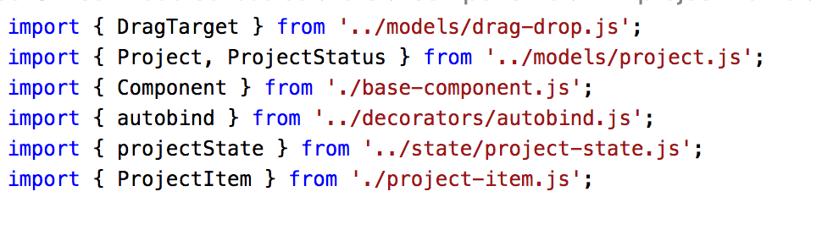
Modules
Import nhiều module của cùng 1 file. Cú pháp
Ví dụ
TÌM ĐIỂM SAI?

Slide 9

Modules
Biên dịch và thực thi module
Cú pháp
Ví dụ

Slide 10
Re-export
Ví dụ
import
export
Add.ts
Import Interface Operator
Export Class Add implements Operator
export
export
Operator.ts
Middle.ts
Export default Interface Operator
import
export
Export Add, Mul
Mul.ts
Import Interface Operator
Export Class Mul implements Operator

Slide 11
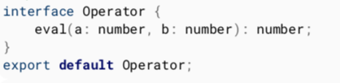
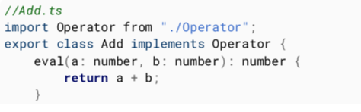
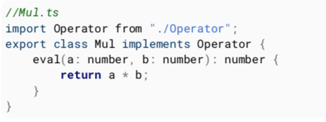
Re-export
Ví dụ: Operator.ts

Slide 12

Re-export
Middle.ts

Slide 13
Namespaces
Namespace được sử dụng để gom nhóm logic các chức năng
Namespace có thể gồm: interfaces, class, function và variable để hỗ trợ một hoặc một nhóm các chức năng liên quan

Slide 14
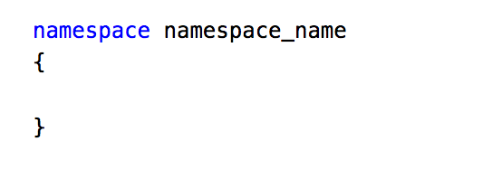
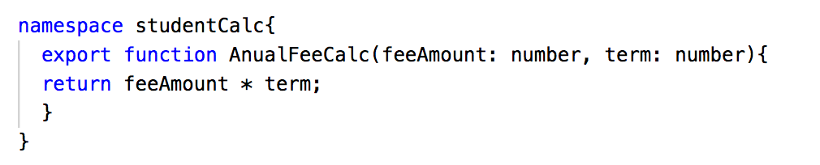
Namespace
Cú pháp
Ví dụ

Slide 15
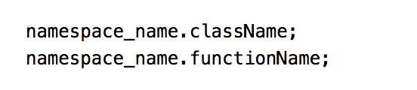
Namespaces
Để truy xuất đến interfaces, classes, functions và variables trong các namespace khác, sử dụng cú pháp sau:

Slide 16


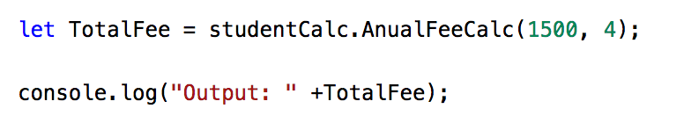
Using namespaces
Tham chiếu namespace từ 1 file typescript
Cú pháp
Ví dụ

Slide 17

Namespaces
Biên dịch và thực thi namespace
Cú pháp
Ví dụ
Ví dụ: thực thi nhiều file module typescript vào 1 file js

Slide 18
Namespace & modules
Module
Có thể chứa cả code và khai báo
Sử dụng từ khoá export để tạo hiển thị các chức năng module
Namespace
Cách tổ chức mã dành riêng cho typescript
Sử dụng từ khoá namespace và từ khoá keyword để hiển thị các thành phần namespace

Slide 19
Namespace & modules
Module
Phải import trước và sử dụng ở nơi khác
Dùng lệnh --module để biên dịch
Export tất cả trong 1 module là có thể truy xuất ngoài module
Namespace
Dùng cú pháp tham chiếu để sử dụng
Dùng lệnh --outFile để biên dịch
Phải export functions và classes để có thể truy xuất ngoài namespace

Slide 20
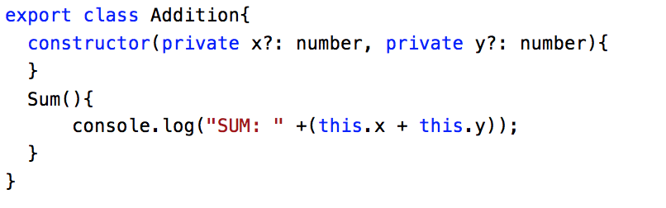
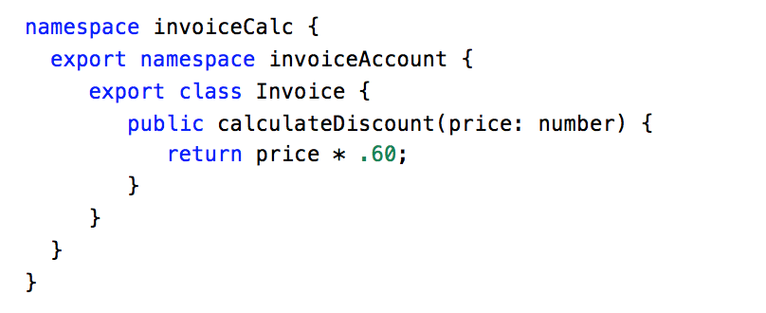
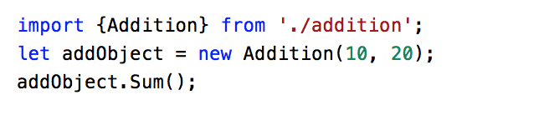
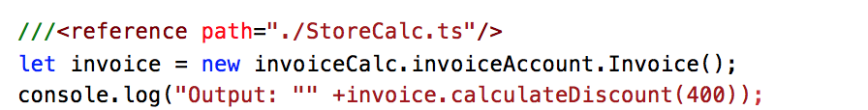
Namespace & modules
Khai báo module
FileName: addition.ts
Truy xuất module
Khai báo namespace
FileName: StoreCalc.ts
Truy xuất namespace

Slide 22
Phần 2

Slide 23
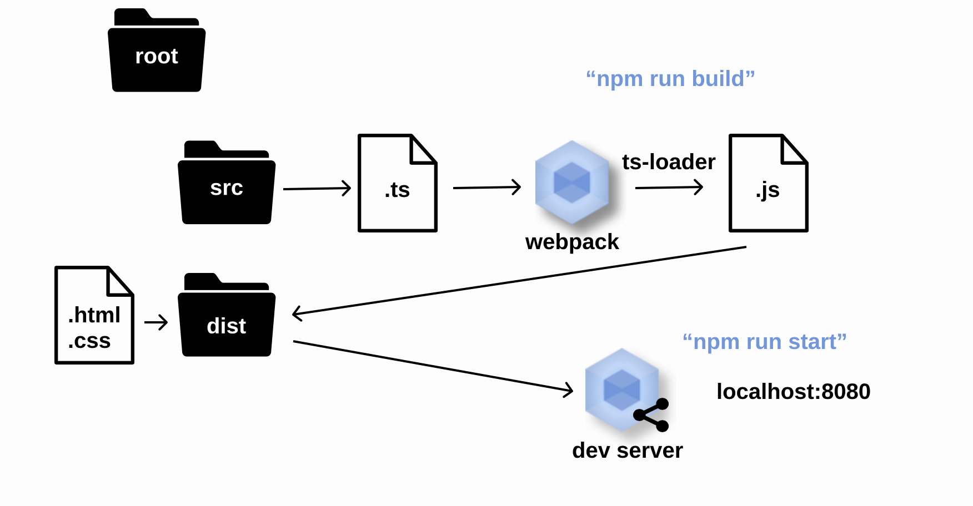
Webpack là gì
Webpack là một công cụ đóng gói giúp compile các module javascript (module bundler) theo cấu trúc project

Slide 24
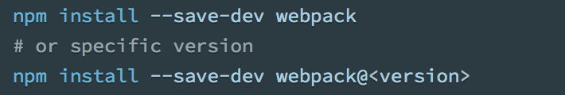

Cài đặt Webpack
Bước 1: Cài đặt webpack
--save
--save-dev
Bước 2: Cài đặt webpack-cli

Slide 25
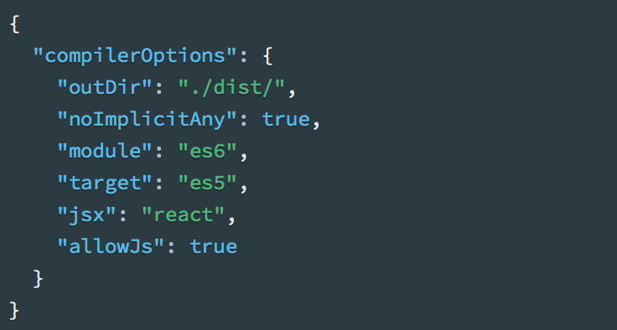
Cài đặt Webpack
Bước 2: Cài đặt ts-loader
ts-loader: trình tải typescript
Bước 3: Chỉnh sửa tsconfig.json

Slide 26
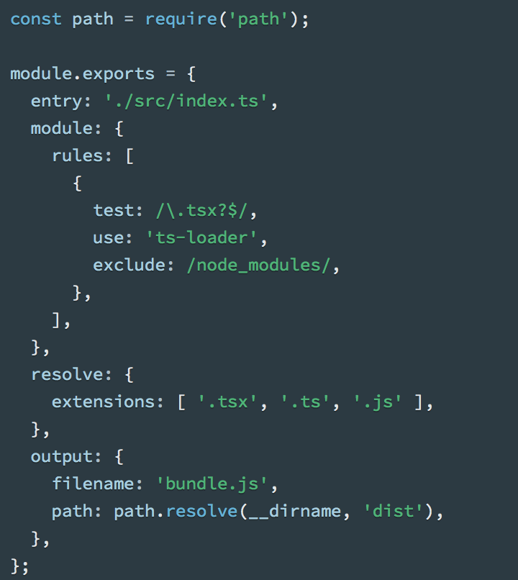
Cài đặt Webpack
Bước 4: Tạo webpack.config.json
Input files

Slide 27
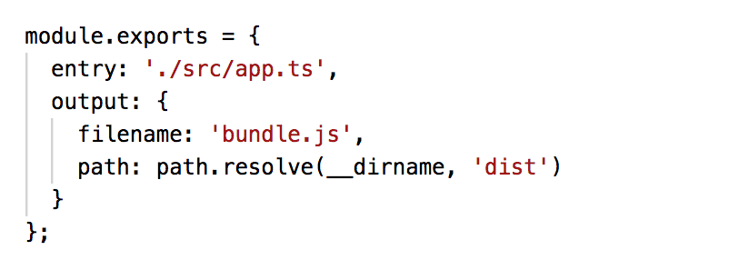
Webpack.config.json
Entry: cấu hình đầu vào
Nhận 3 loại giá trị: string, array, object
Ví dụ:

Slide 28
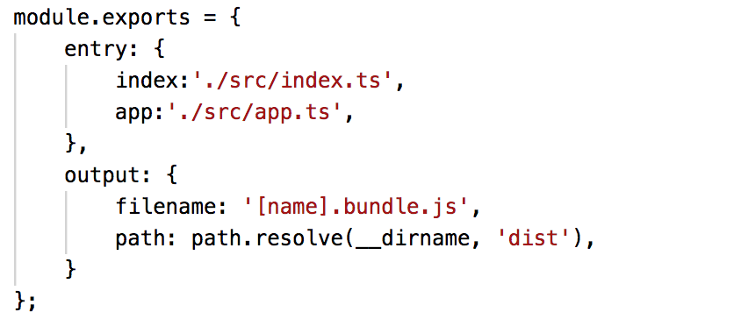
Ví dụ

Slide 29
Webpack.config.json
Mode: development, production, none
Entry: cấu hình đầu vào
Nhận 3 loại giá trị: string, array, object
Output: nơi lưu kết quả bundle file
Phân biệt path và publicPath
Resolve: nếu tập tin không có thành phần mở rộng (extension), webpack sẽ import tập tin mà không cần khai báo extension

Slide 31
Sumarry
Namespace
Module
Webpack

Slide 32


